Slide 1
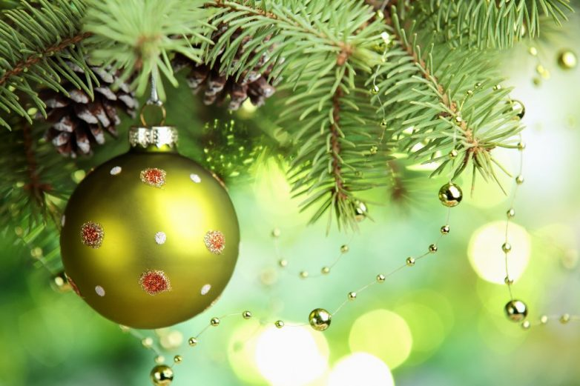
Здравствуй!
Здравствуй !
Новый год!

Slide 2
Заходите, гости дорогие!
Ждем, уж группу нарядили,
И хотим вам рассказать,
Как будем Новый год встречать

Slide 3
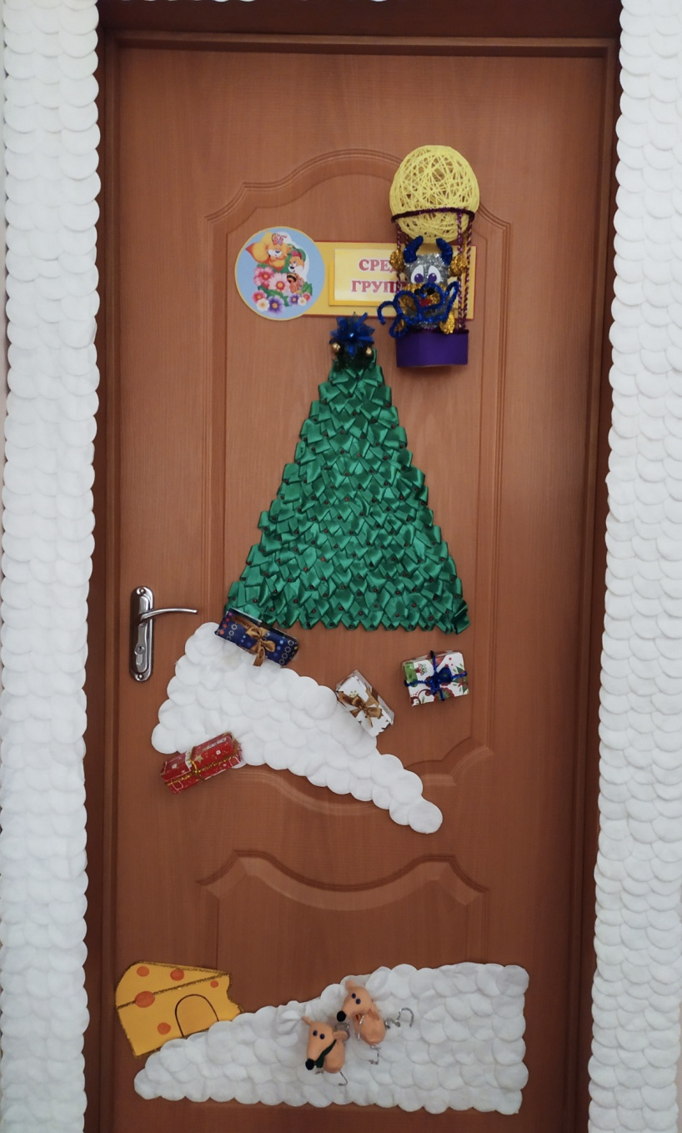
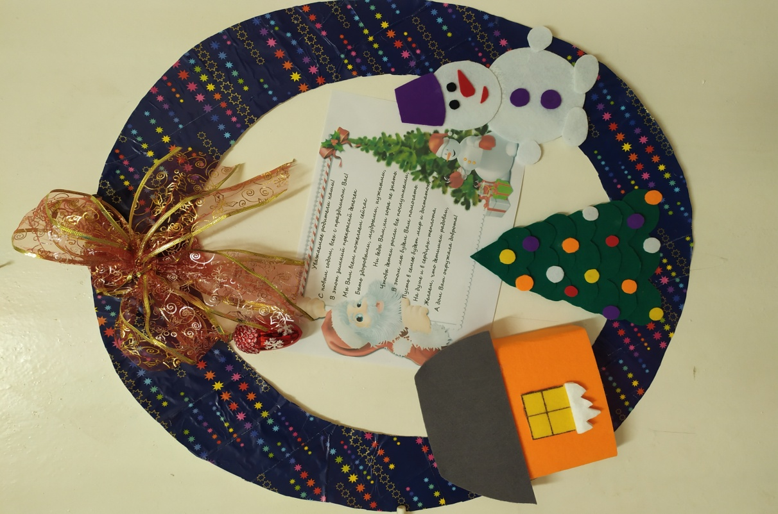

Slide 4
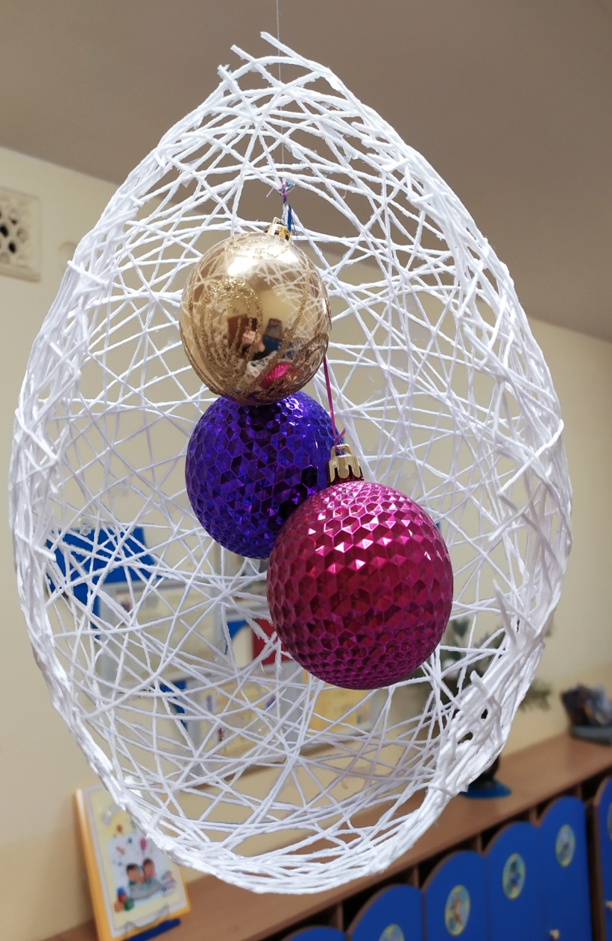
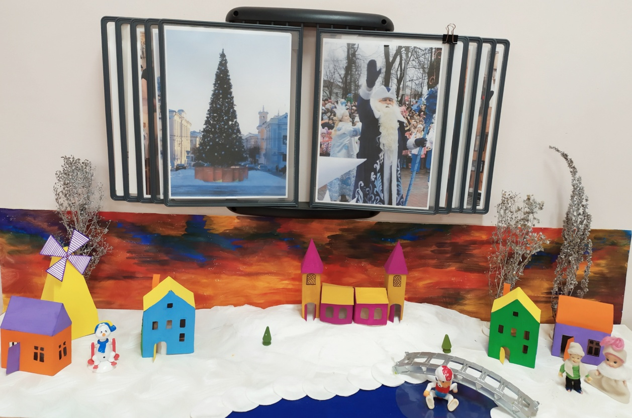

Slide 5
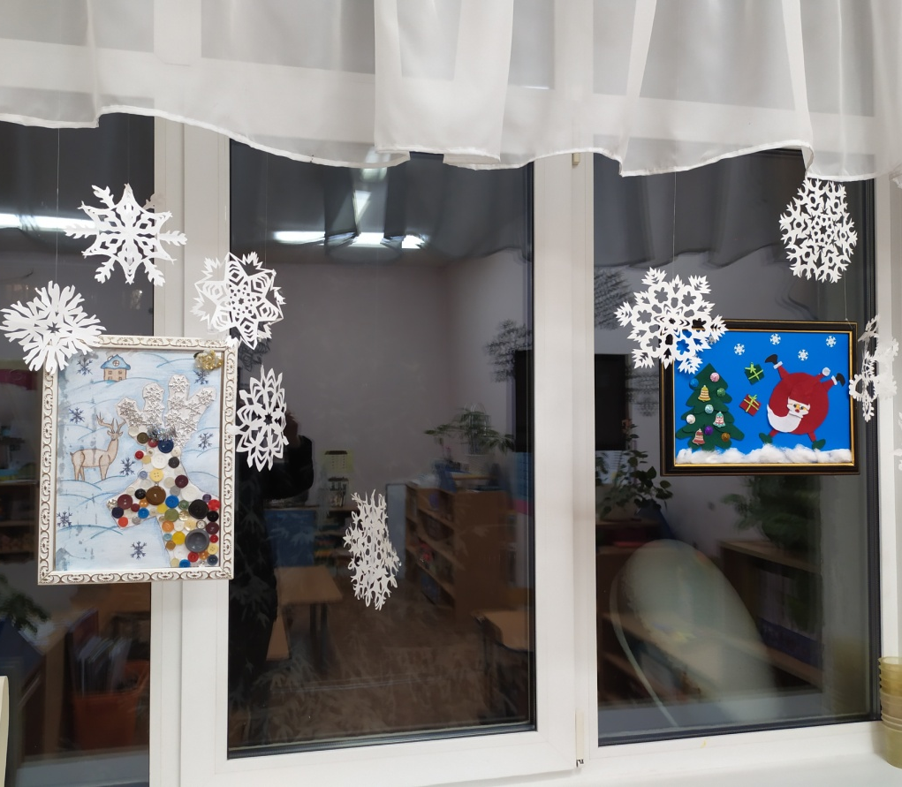
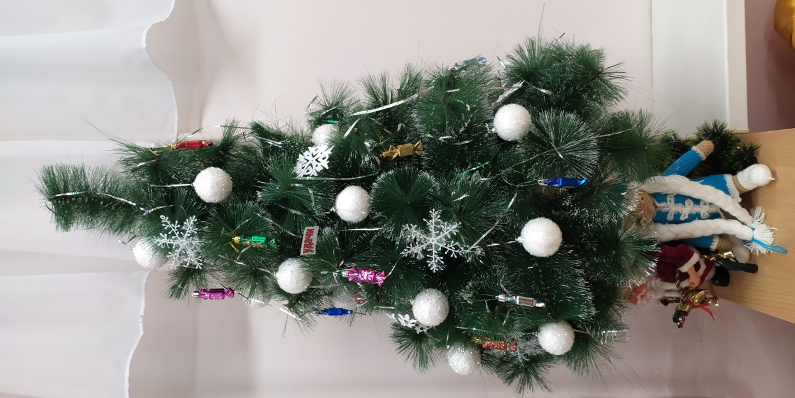

Slide 6
Эти чудные поделки
Папы, мамы, наши дети,
Смастерили вместе дома,
Принесли в наш славный лес,
Где полным полно чудес

Slide 7
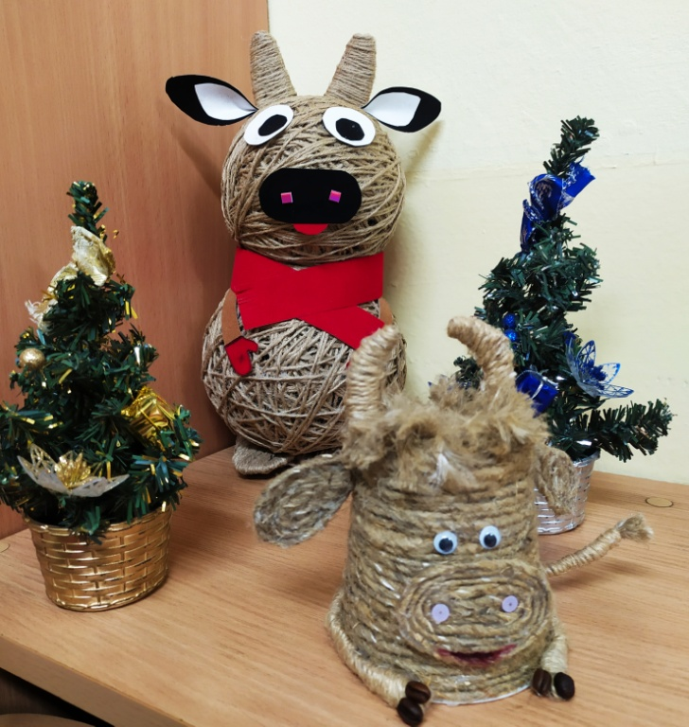
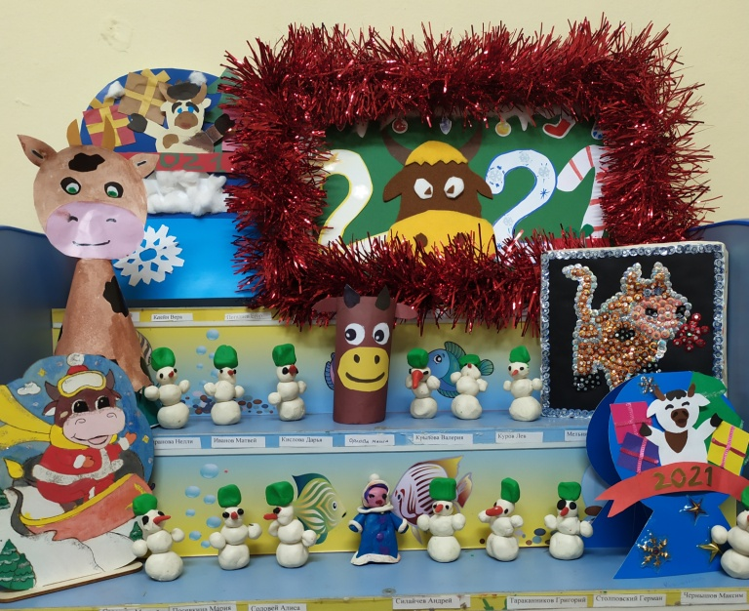

Slide 8
Ладошки чуду распахни,
Пусть сами они тянутся,
Подарок скромный мой прими,
Надеюсь, что понравится

Slide 9
Любой из нас , конечно ,ждет
Веселый праздник Новый год!
Но больше всех на свете ,
Ждут этот праздник дети.

Slide 10
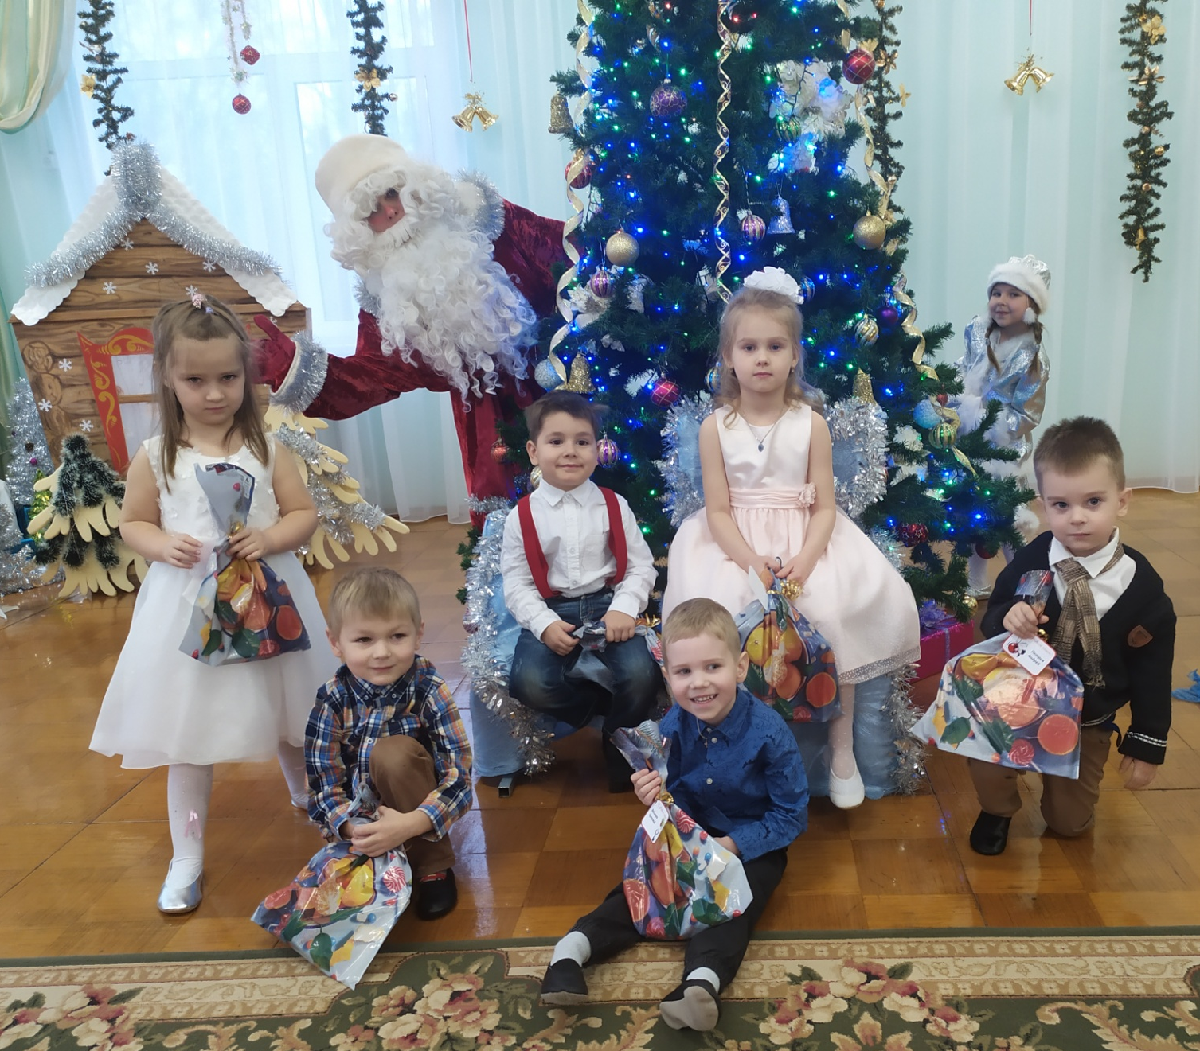
Спасибо за внимание!

